Slide 1



第二届“粤港澳”核物理论坛
通过机器学习研究隐粲五夸克态性质
汇报人：张振宇
合作者：刘家豪、胡继峰、王倩、Ulf-G. Mei$β$ner

Slide 2
PART 01
研究背景
PART 02
理论模型
PART 03
神经网络
PART 04
总结与展望
Zhang Z, Liu J, Hu J, et al. Revealing the nature of hidden charm pentaquarks with machine learning[J]. Science Bulletin, 2023, 68(10): 981–989.

Slide 3
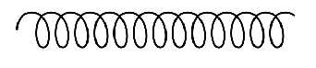
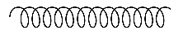

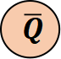
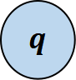
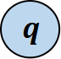
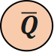
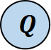
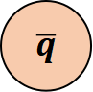

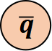
研究背景
传统夸克模型
量子色动力学允许存在任何色单态组合。实验上陆续发现超出传统夸克模型的奇特强子态候选者（四夸克态、五夸克态等）。
$$q$$
$$q$$
$$q$$
$$\overline{q}$$
$$q$$
介子 重子
四夸克态
强子分子态
混杂态
胶球
$$q$$
$$q$$
$$Q$$
$$\overline{Q}$$
$$Q$$
$$\overline{q}$$
$$\overline{q}$$
$$\overline{Q}$$
$$\overline{Q}$$
$$Q$$

Slide 4
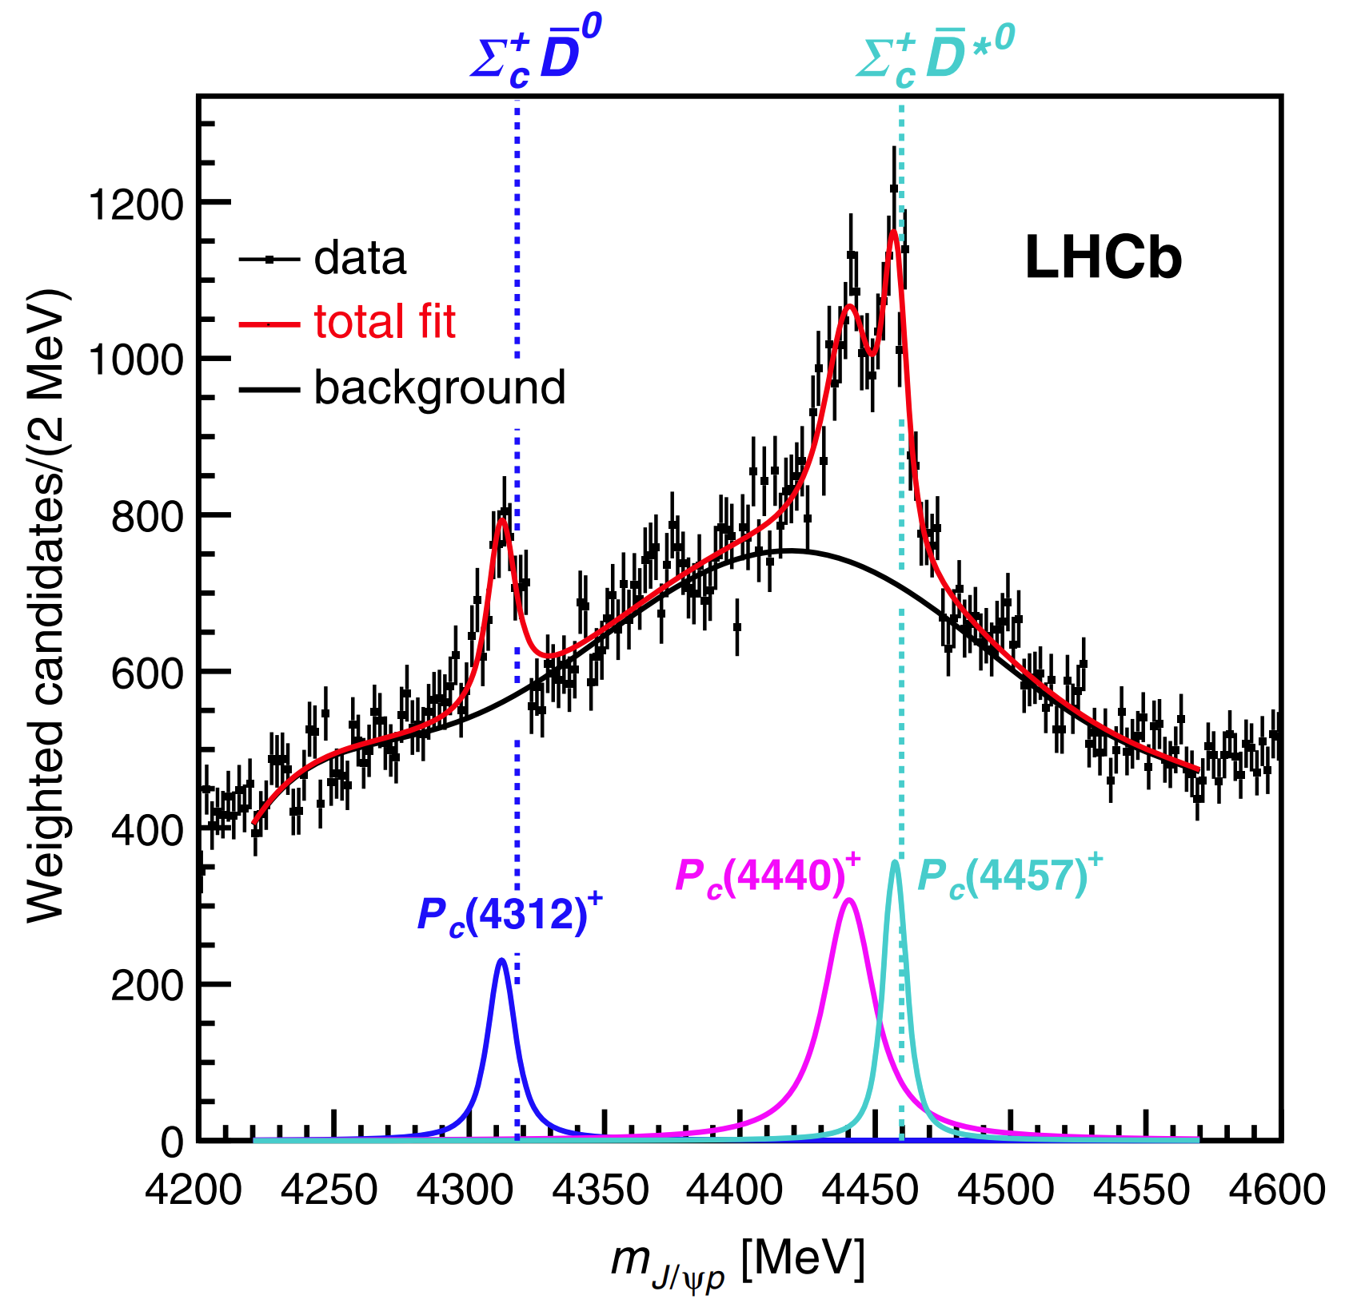

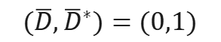
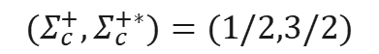
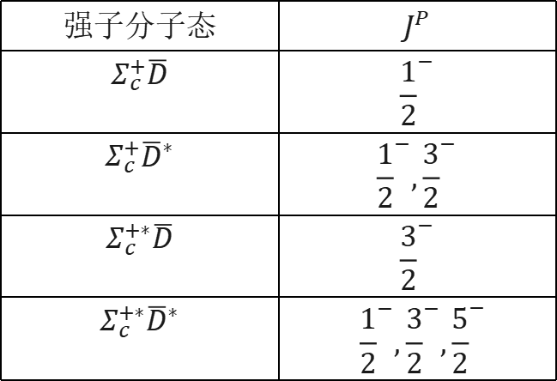
研究背景
$${(Σ}_{c}^{+},Σ_{c}^{+∗})=(1/2,3/2)$$
$${(\overline{D},\overline{D}}^{∗})=(0,1)$$
强子分子态 | $$J^{P}$$
$$Σ_{c}^{+}\overline{D}$$ | $${\frac{1}{2}}^{−}$$
$$Σ_{c}^{+}{\overline{D}}^{∗}$$ | $${\frac{1}{2}}^{−},{\frac{3}{2}}^{−}$$
$$Σ_{c}^{+∗}\overline{D}$$ | $${\frac{3}{2}}^{−}$$
$$Σ_{c}^{+∗}{\overline{D}}^{∗}$$ | $${ \frac{1}{2}}^{−},{\frac{3}{2}}^{−},{\frac{5}{2}}^{−}$$
2019年，LHCb合作组在$Λ_{b}→K^{−}J/Ψp$过程中的发现$P_{c}(4312)$、$P_{c}(4440)$和$P_{c}(4457)$隐粲五夸克态。[Phys. Rev. L. 122, 222001 (2019)]

Slide 5
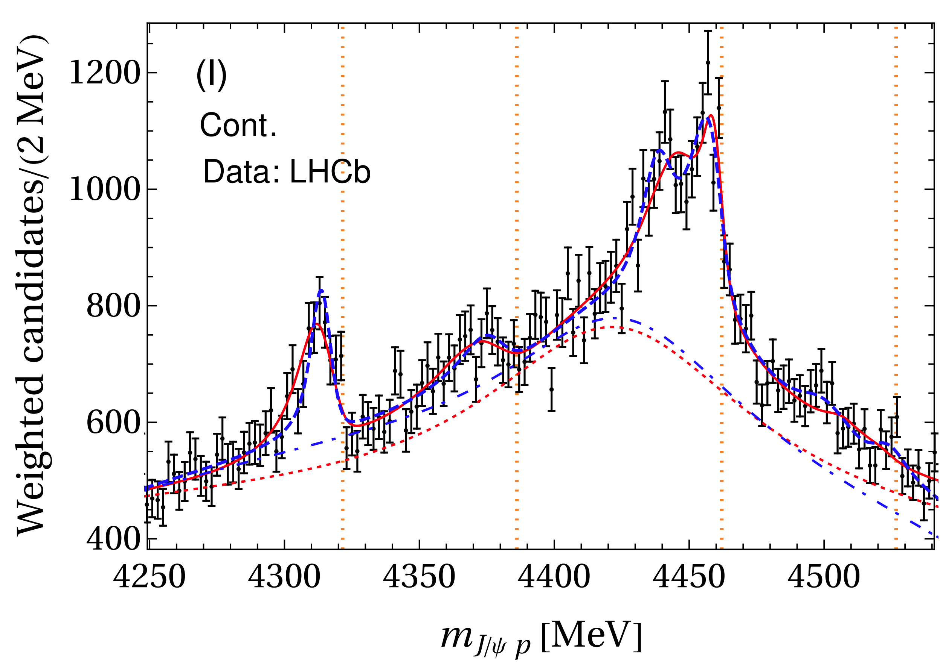
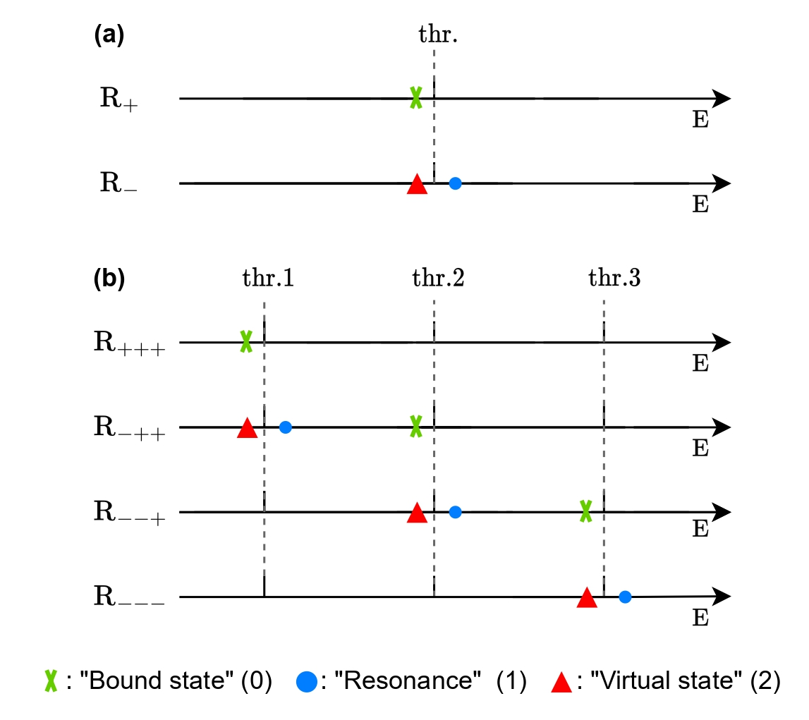
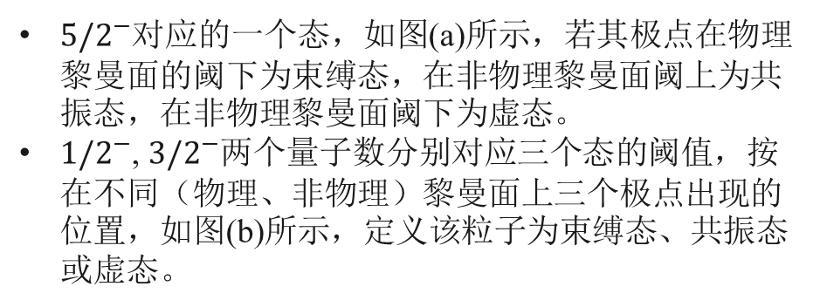
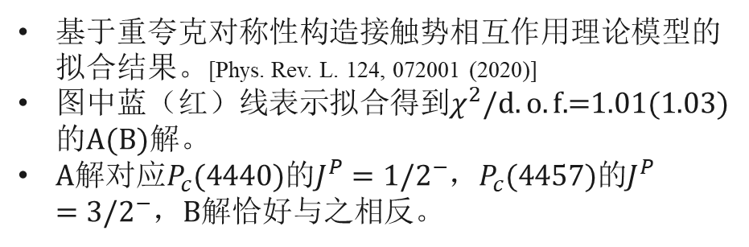
理论模型
基于重夸克对称性构造接触势相互作用理论模型的拟合结果。[Phys. Rev. L. 124, 072001 (2020)]
图中蓝（红）线表示拟合得到$χ^{2}/d.o.f.$=1.01(1.03)的A(B)解。
A解对应$P_{c}(4440)$的$J^{P}={1/2}^{−}$，$P_{c}(4457)$的$J^{P}={3/2}^{−}$，B解恰好与之相反。
${5/2}^{−}$对应的一个态，如图(a)所示，若其极点在物理黎曼面的阈下为束缚态，在非物理黎曼面阈上为共振态，在非物理黎曼面阈下为虚态。
${1/2}^{−}$, ${3/2}^{−}$两个量子数分别对应三个态的阈值，按在不同（物理、非物理）黎曼面上三个极点出现的位置，如图(b)所示，定义该粒子为束缚态、共振态或虚态。

Slide 6
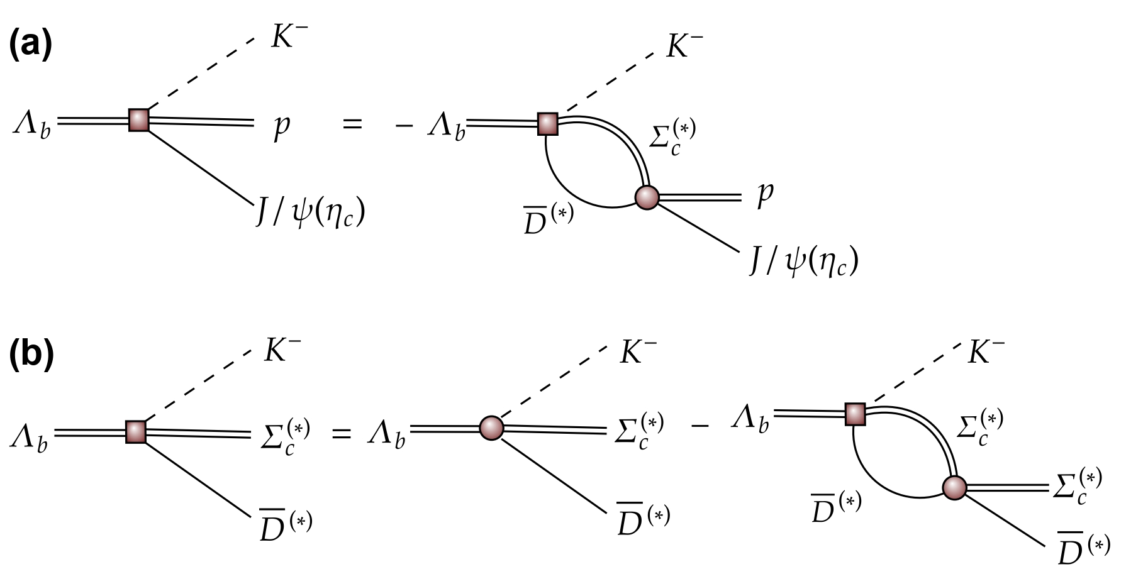
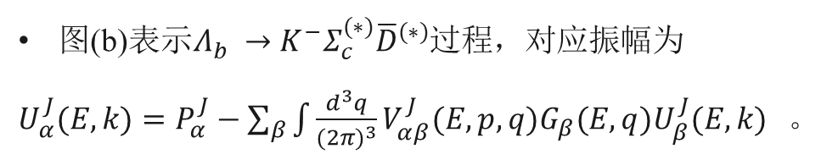
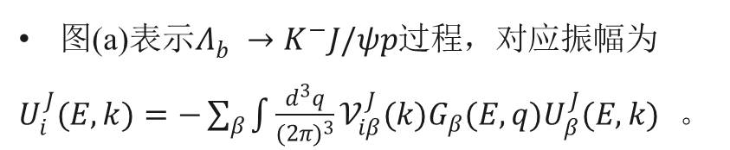
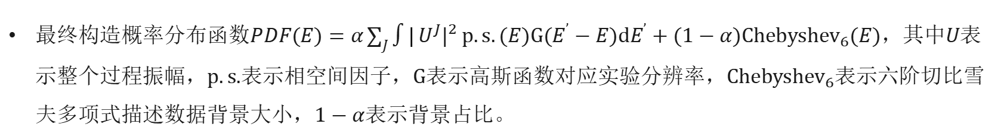
理论模型
Phys. Rev. L. 124, 072001 (2020)
图(a)表示$Λ_{b}^{}→K^{−}J/ψp$过程，对应振幅为
$U_{i}^{J}(E,k)=−\sum_{β}{\int{\frac{d^{3}q}{{(2π)}^{3}}}}𝒱_{iβ}^{J}(k)G_{β}(E,q)U_{β}^{J}(E,k)$。
图(b)表示$Λ_{b}^{}→K^{−}Σ_{c}^{(∗)}{\overline{D}}^{(∗)}$过程，对应振幅为
$U_{α}^{J}(E,k)=P_{α}^{J}−\sum_{β}{\int{\frac{d^{3}q}{{(2π)}^{3}}}}V_{αβ}^{J}(E,p,q)G_{β}(E,q)U_{β}^{J}(E,k)$。
最终构造概率分布函数$PDF(E)=α\sum_{J}{\int{|}{U^{J}|}^{2}}p.s.(E)G(E^{’}−E)dE^{’}+(1−α){Chebyshev}_{6}(E)$，其中$U$表示整个过程振幅，$p.s.$表示相空间因子，$G$表示高斯函数对应实验分辨率，${Chebyshev}_{6}$表示六阶切比雪夫多项式描述数据背景大小，$1−α$表示背景占比。

Slide 7
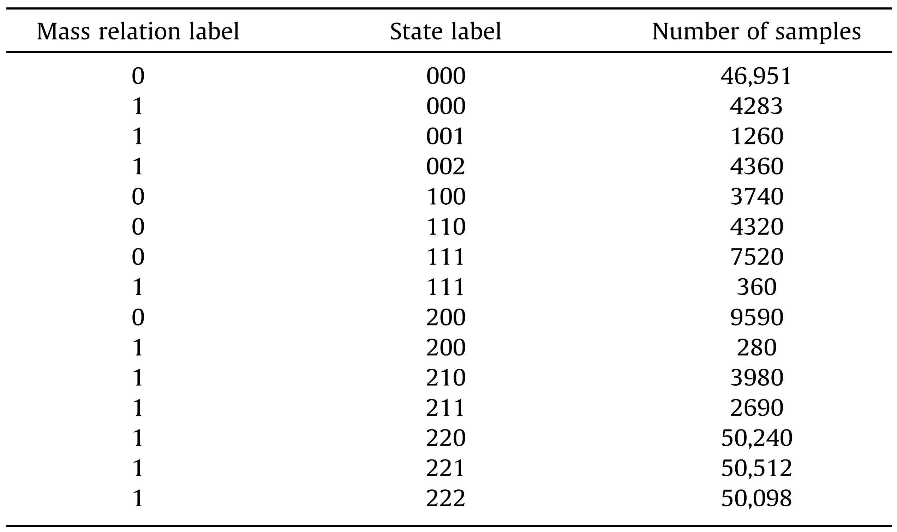
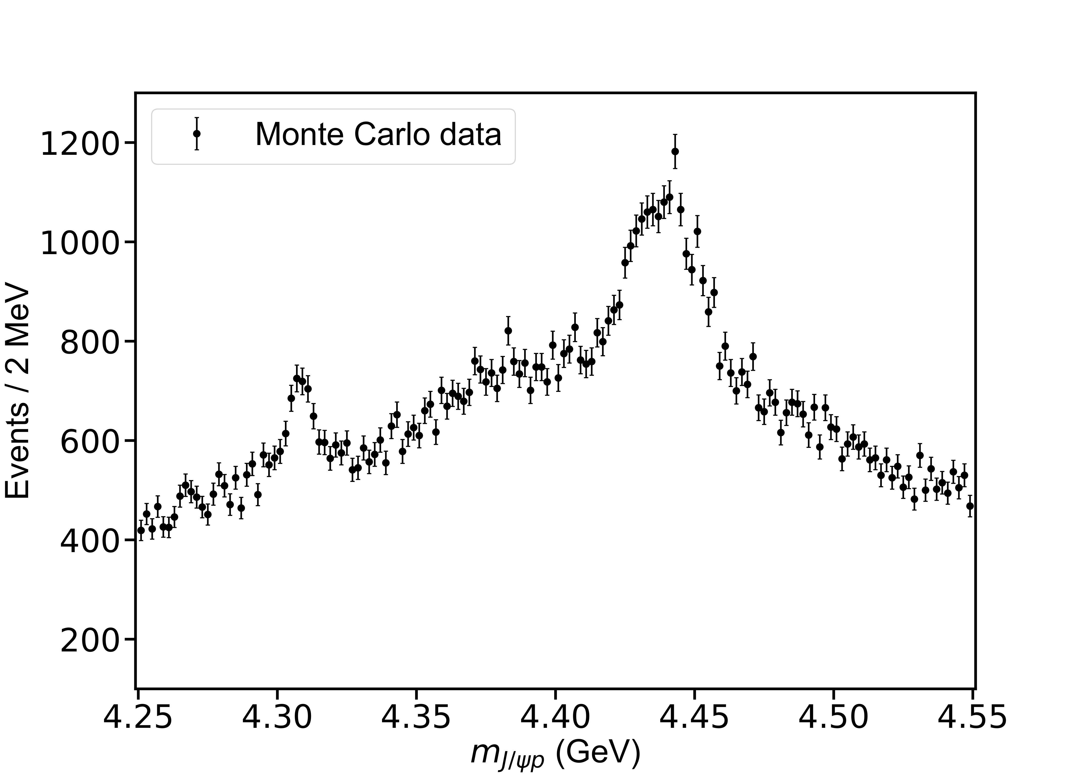
理论模型——产生数据
在实验数据拟合参数范围附近随机生成参数及标签；
筛选得到对应15个不同标签的24万组参数；
基于ROOT, GSL开源库产生蒙卡数据集；
基于理论模型在能量[4.25,4.55]GeV范围产生每组参数对应150个数据点及误差。
模型产生蒙卡数据样本。

Slide 8
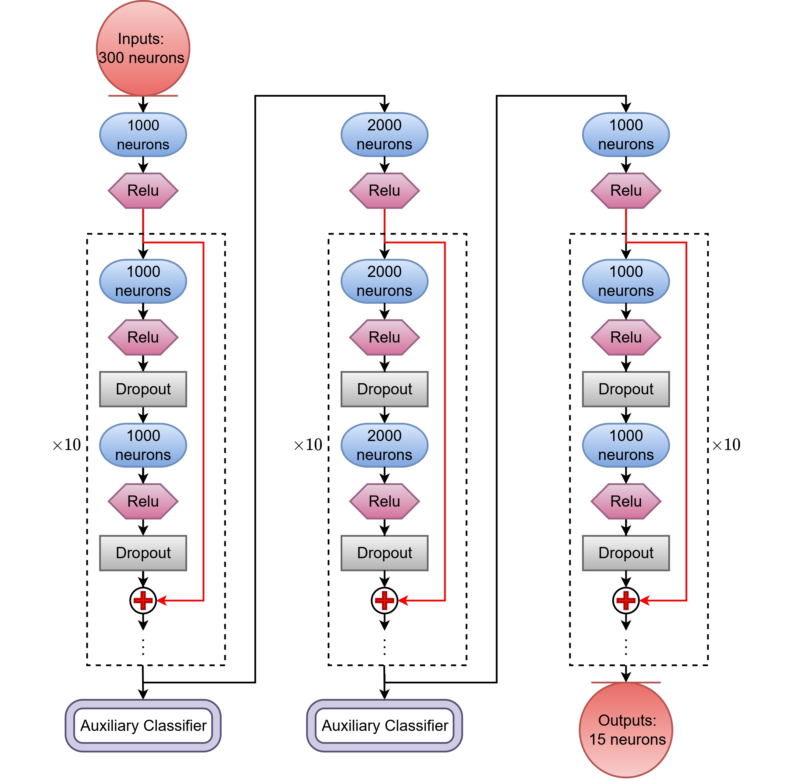
神经网络——结构
通过PyTorch实现ResNet神经网络的搭建。
其中Relu函数用于非线性激活函数，Dropout函数防止过拟合问题。
输入的300个神经元包括150个数据点及误差，输出的15个神经元对应15个标签类别。

Slide 9
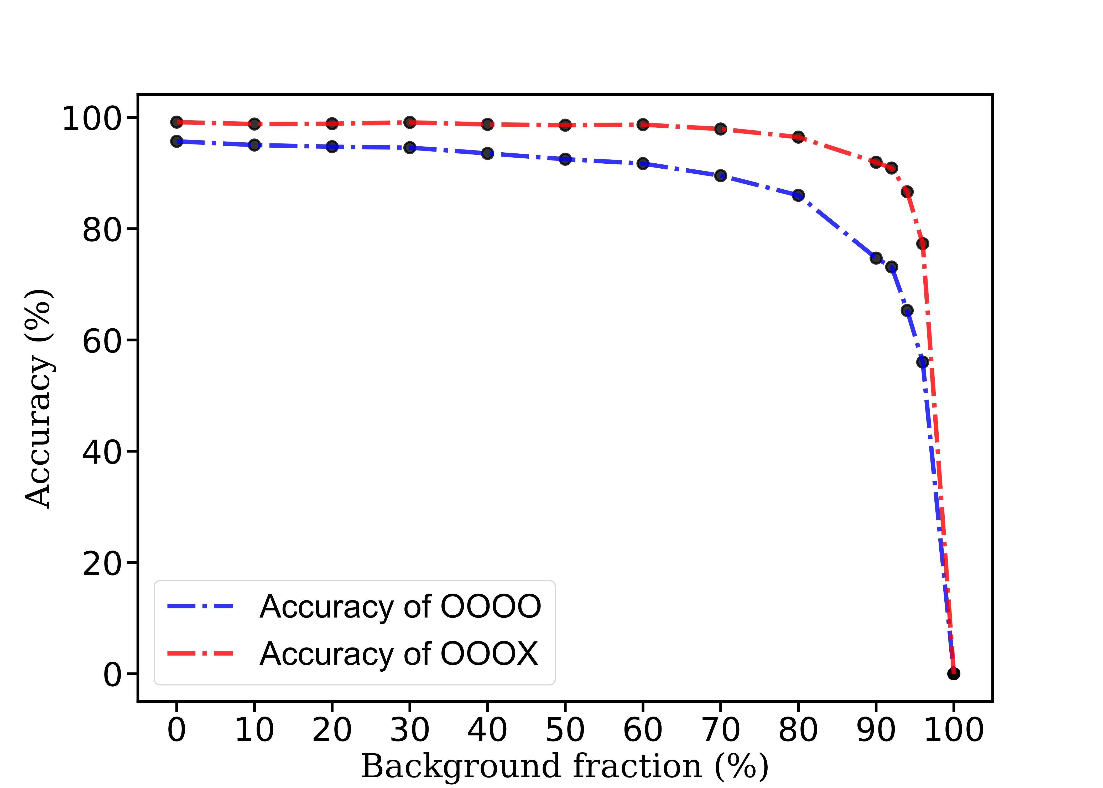
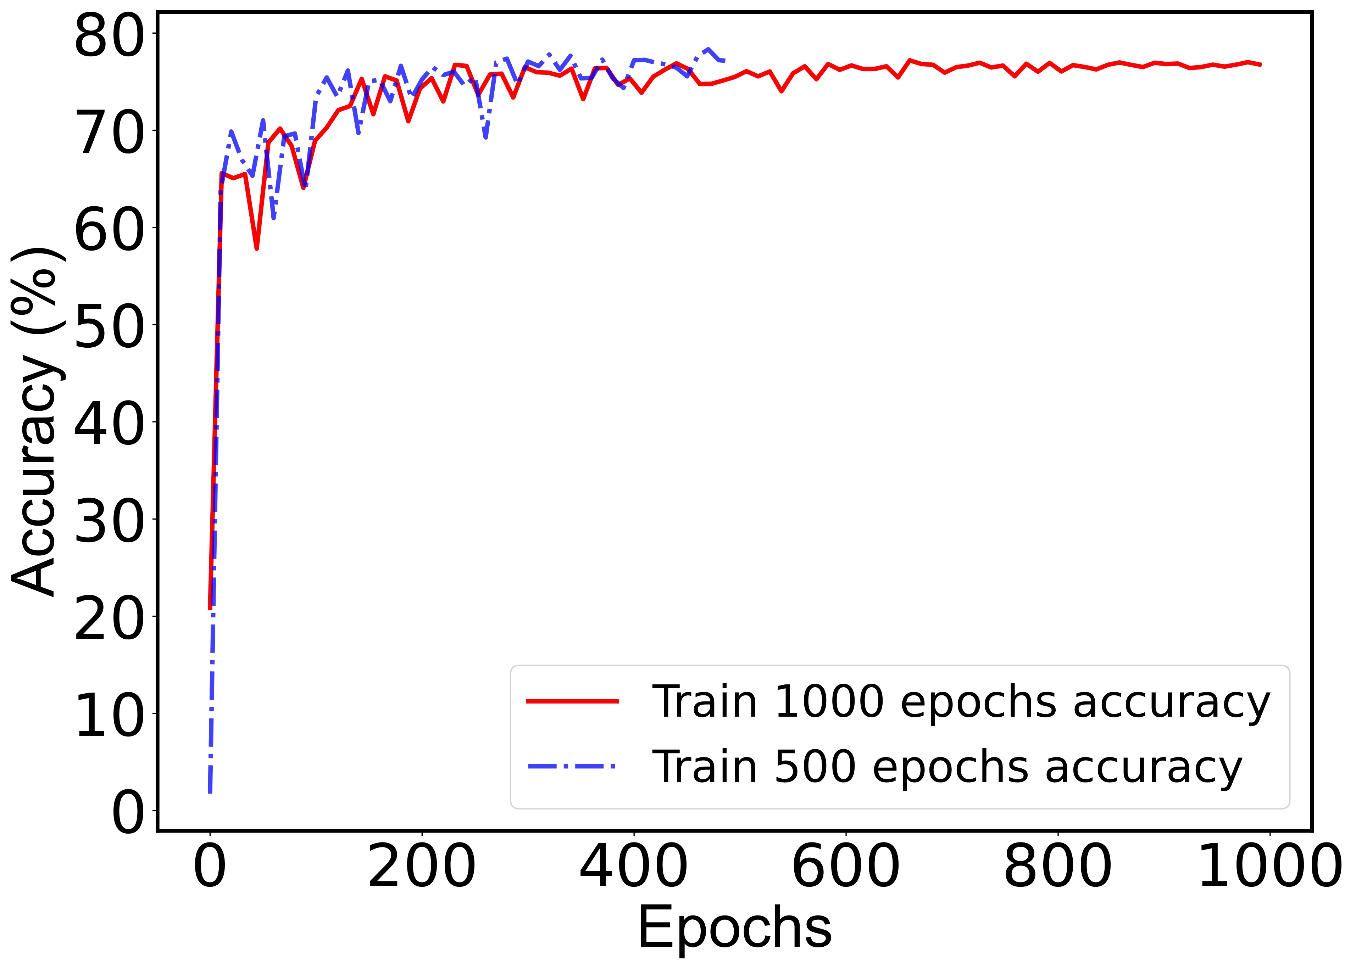
神经网络——训练
右图表示不同背景占比对神经网络准确率的影响。
随背景占比增大，预测准确率会非线性下降。
且第四个标签是影响准确率的主要因素，背景占比较大时，网络无法准确预测第四个标签。
左图表示神经网络准确率随训练收敛过程。
训练500次与1000次得到收敛的结果对比。

Slide 10
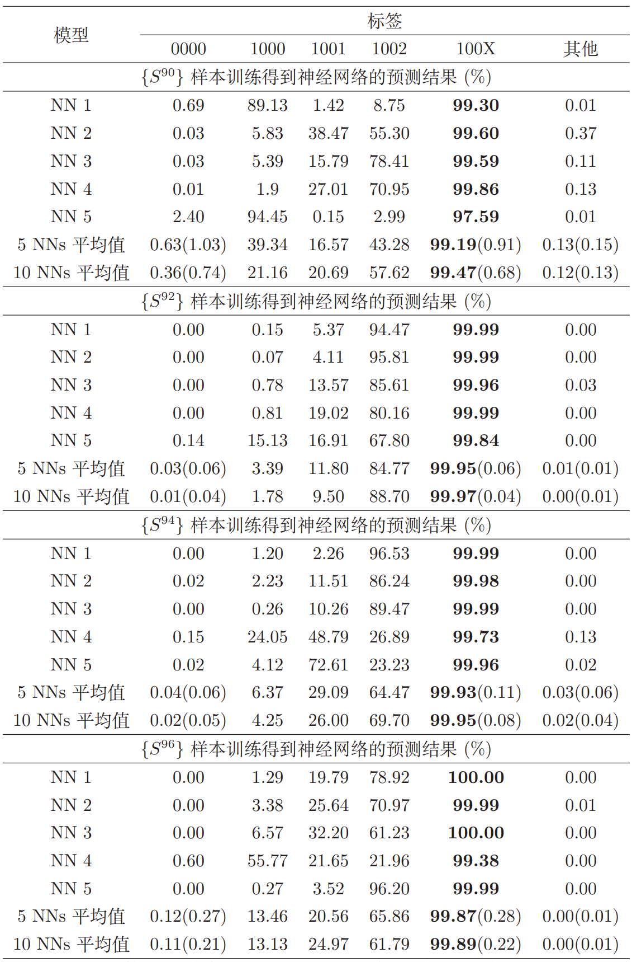
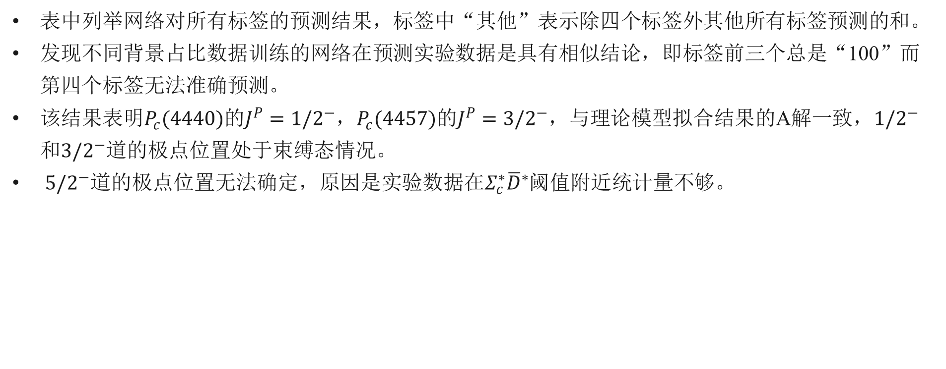
神经网络——应用
表中列举网络对所有标签的预测结果，标签中“其他”表示除四个标签外其他所有标签预测的和。
发现不同背景占比数据训练的网络在预测实验数据是具有相似结论，即标签前三个总是“100”而第四个标签无法准确预测。
该结果表明$P_{c}(4440)$的$J^{P}={1/2}^{−}$，$P_{c}(4457)$的$J^{P}={3/2}^{−}$，与理论模型拟合结果的A解一致，${1/2}^{−}$和${3/2}^{−}$道的极点位置处于束缚态情况。
${5/2}^{−}$道的极点位置无法确定，原因是实验数据在$Σ_{c}^{∗}{\overline{D}}^{∗}$阈值附近统计量不够。

Slide 11
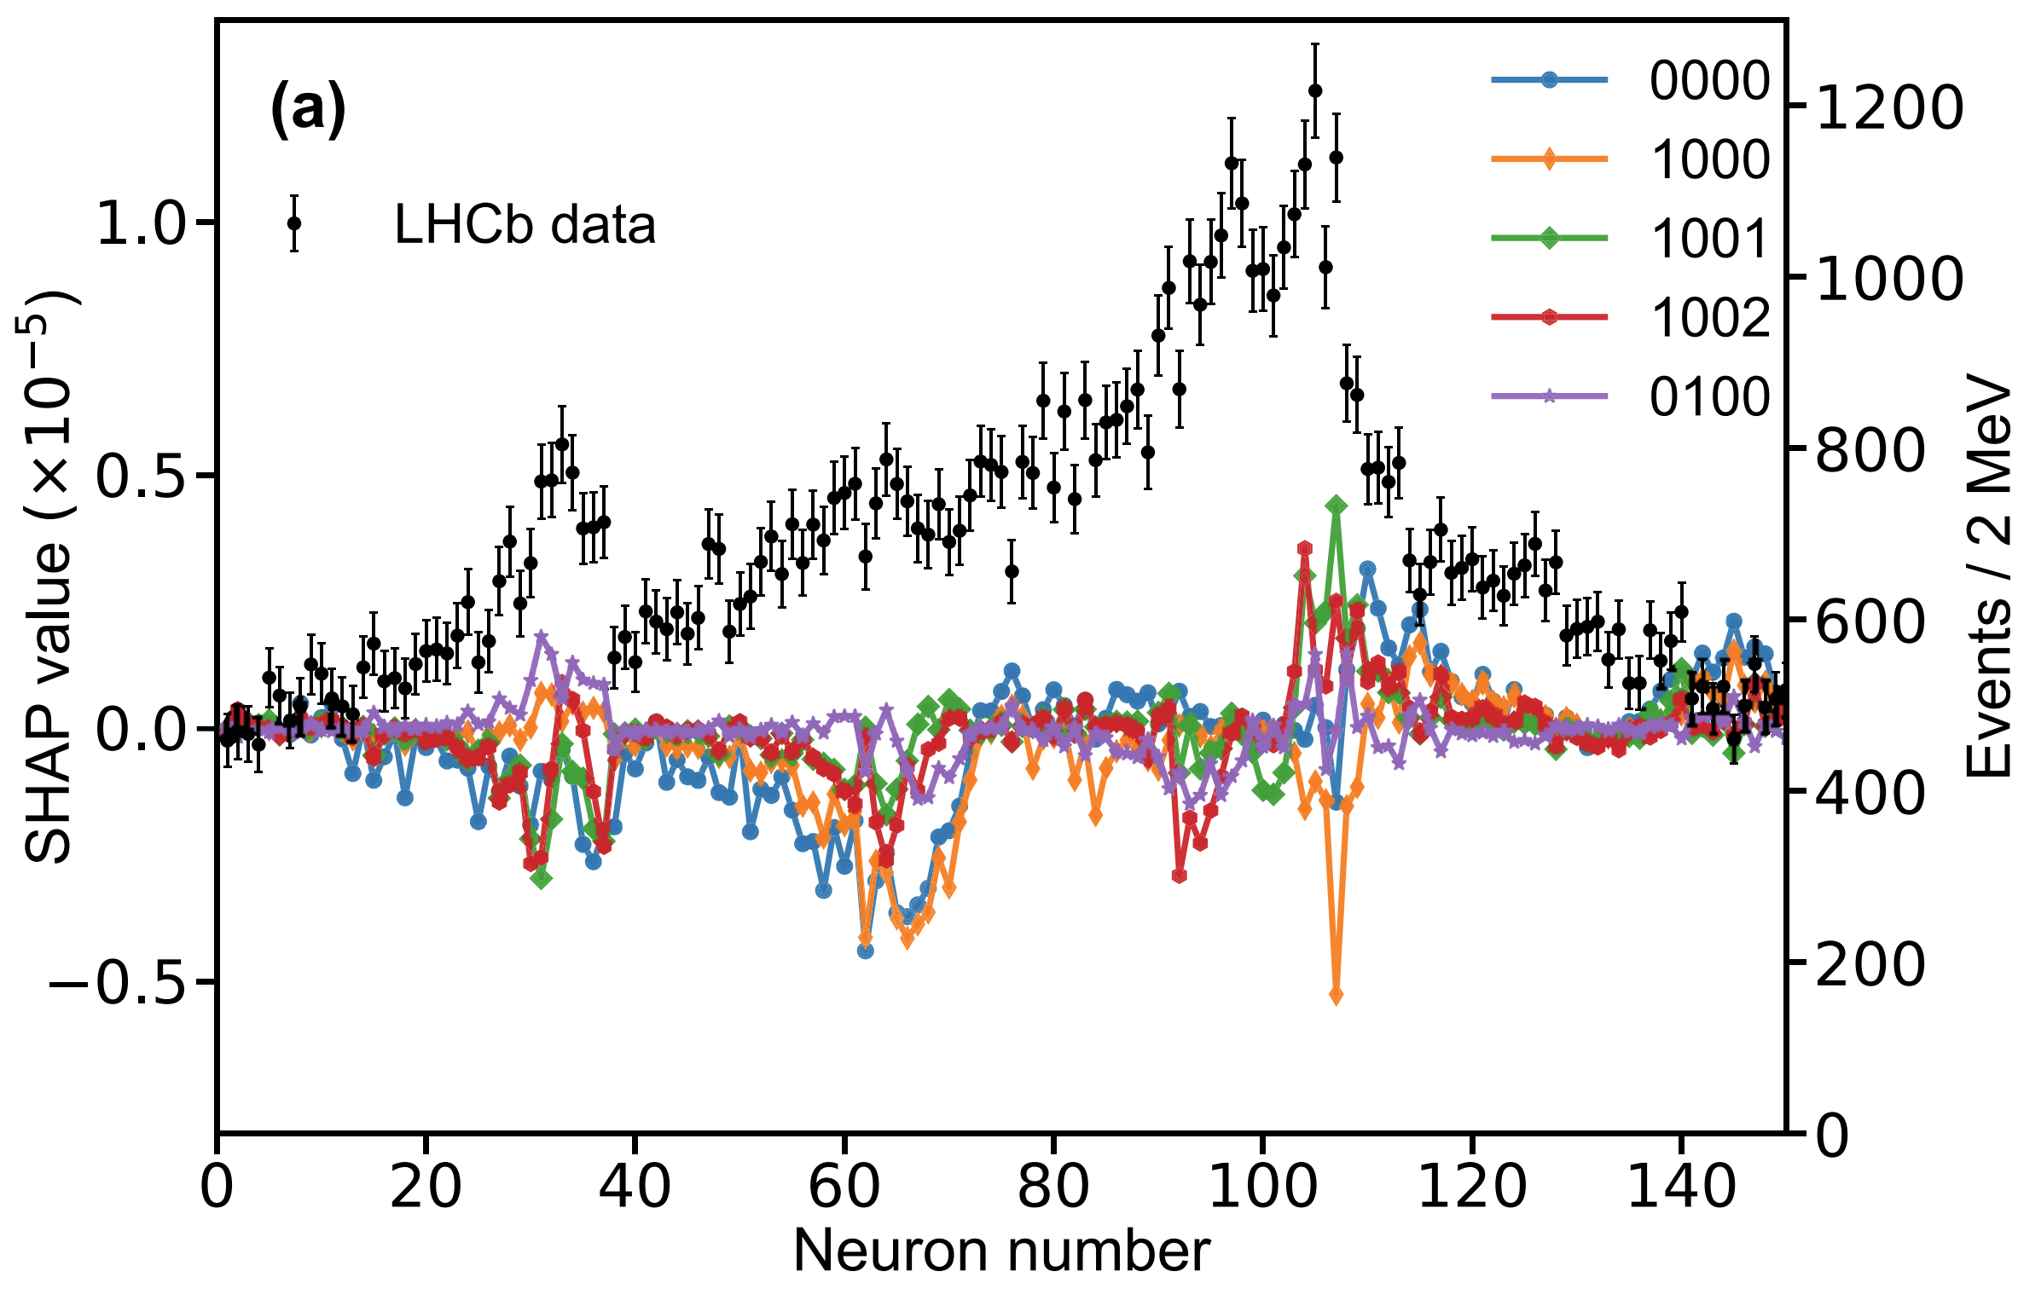
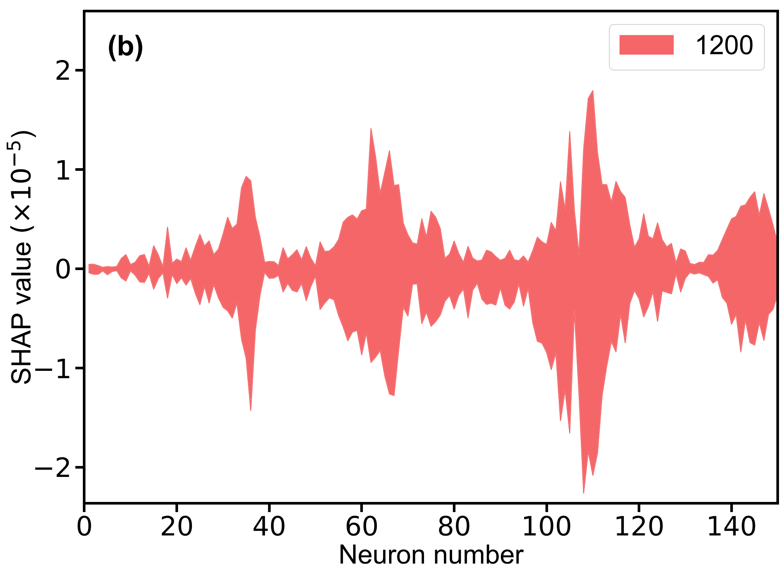
神经网络——分析神经网络方法
SHapley Additive exPlanation (SHAP)值可以描述神经网络输入对输出的影响，正（负）值表示输入与输出正（负）相关，绝对值表示输入对输出的影响。
图(a)基于实验数据分析神经网络SHAP值分布，图(b)基于3000组蒙卡样本分析神经网络SHAP值分布，均证明峰附近的数据点具有较大影响。

Slide 12
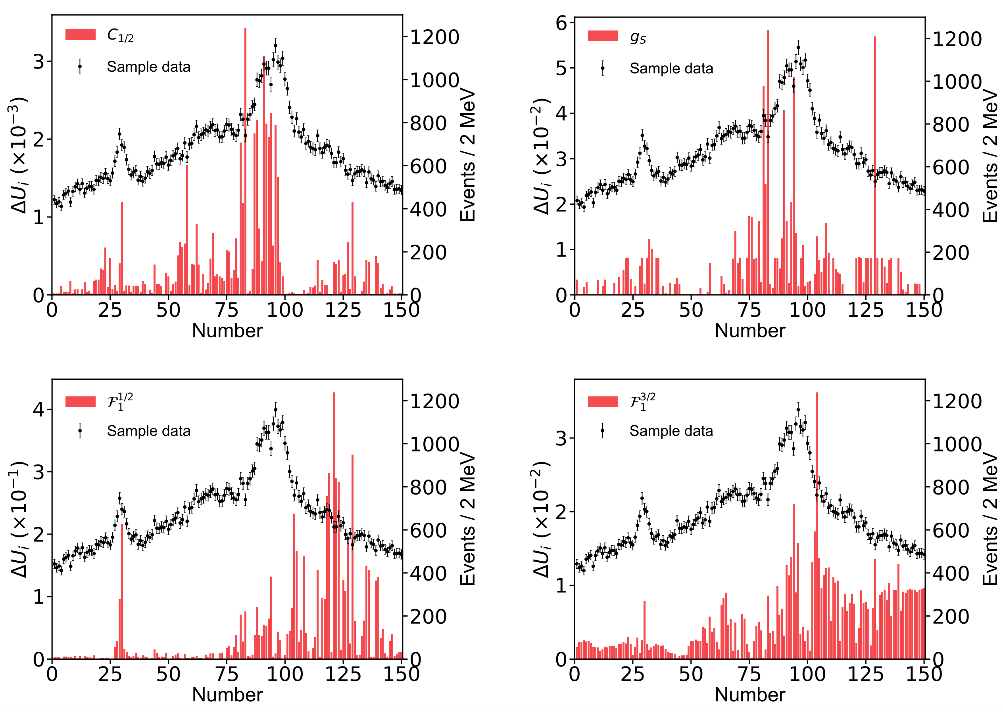
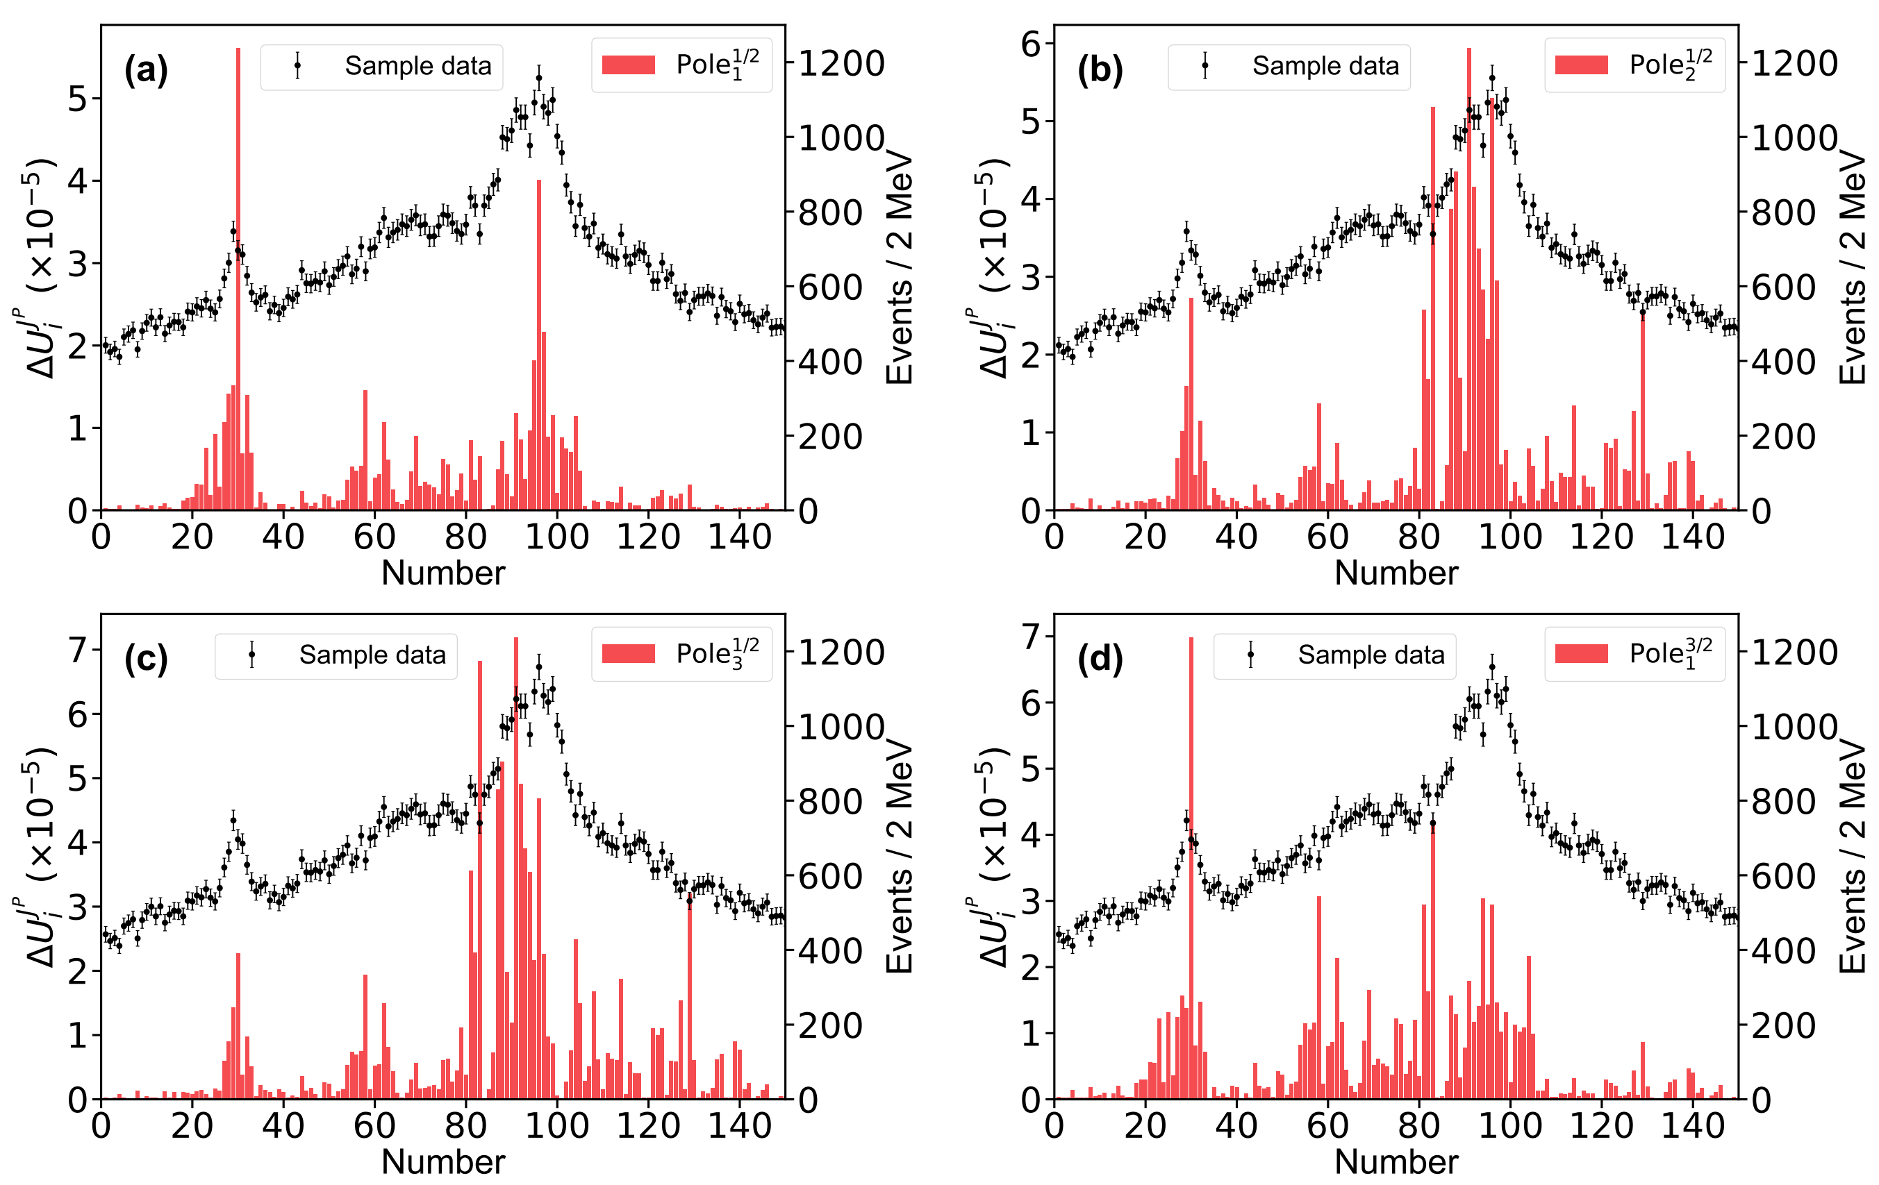
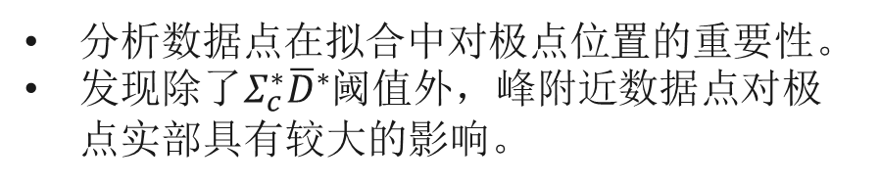
神经网络——分析拟合方法
分析数据点在拟合中对参数的重要性。
发现数据点对不同参数具有不同的影响效应，峰附近的数据点对参数没有明显的较大影响。
原因是参数之间具有关联性。
分析数据点在拟合中对极点位置的重要性。
发现除了$Σ_{c}^{∗}{\overline{D}}^{∗}$阈值外，峰附近数据点对极点实部具有较大的影响。

Slide 13
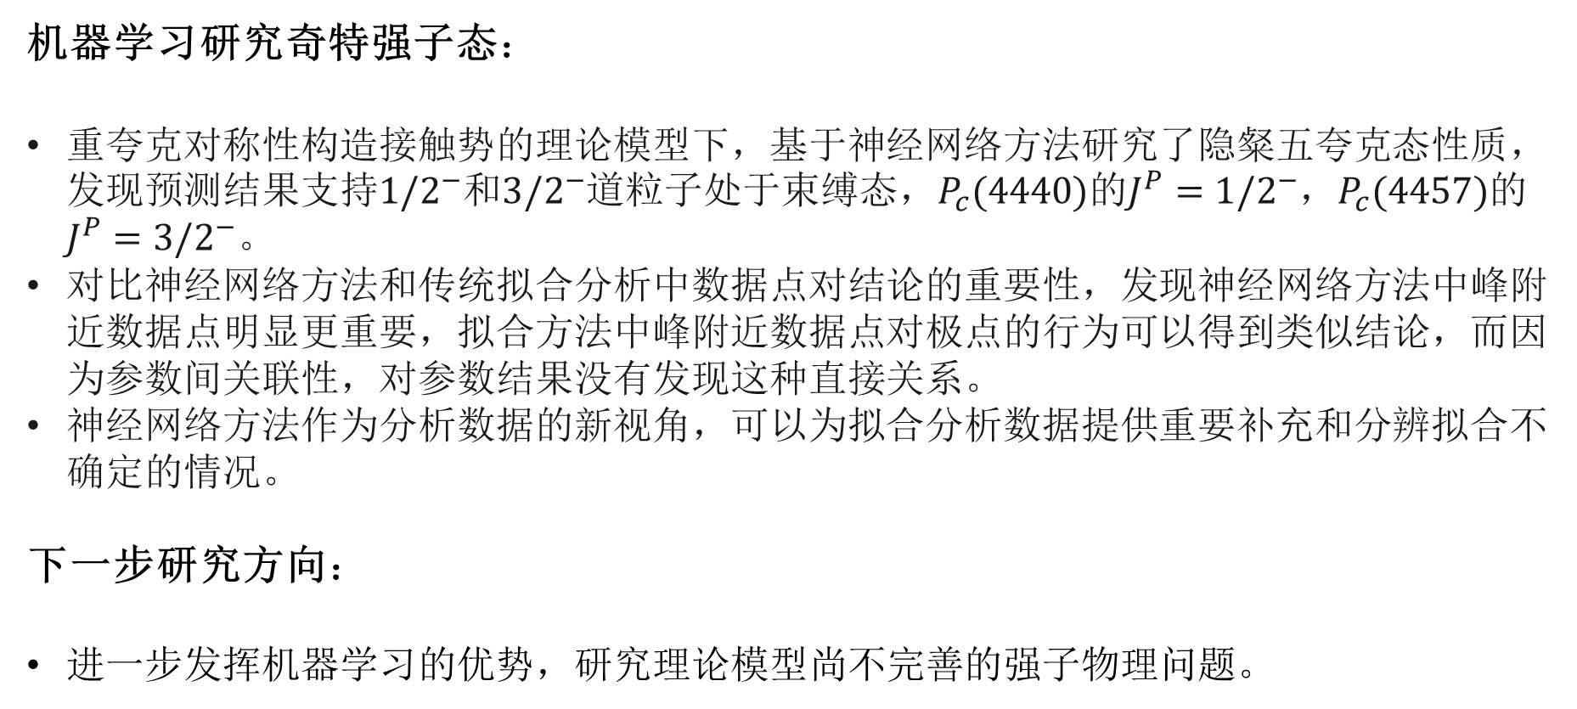
总结与展望
机器学习研究奇特强子态：
重夸克对称性构造接触势的理论模型下，基于神经网络方法研究了隐粲五夸克态性质，发现预测结果支持${1/2}^{−}$和${3/2}^{−}$道粒子处于束缚态，$P_{c}(4440)$的$J^{P}={1/2}^{−}$，$P_{c}(4457)$的$J^{P}={3/2}^{−}$。
对比神经网络方法和传统拟合分析中数据点对结论的重要性，发现神经网络方法中峰附近数据点明显更重要，拟合方法中峰附近数据点对极点的行为可以得到类似结论，而因为参数间关联性，对参数结果没有发现这种直接关系。
神经网络方法作为分析数据的新视角，可以为拟合分析数据提供重要补充和分辨拟合不确定的情况。
下一步研究方向：
进一步发挥机器学习的优势，研究理论模型尚不完善的强子物理问题。

Slide 14
请各位老师批评指正!

